Slide 1
Betreten von abgeschlossenen elektrischen Betriebsstätten

Slide 2
In diesem Modul lernen Sie unter anderem
Wie Gefahrenbereiche gekennzeichnet werden
Was die Annäherungszone ist
Was „Schutz durch Abstand“ bedeutet

Slide 3
Definition einer Abgeschlossenen elektrischen Betriebsstätte
Abgeschlossene elektrische Betriebsstätte:
Ein Raum oder Ort, der ausschließlich zum Betrieb elektrischer Anlagen dient und unter Verschluss gehalten wird, es ist ein Bereich, der nur von Elektrofachkräften und elektrotechnisch unterwiesenen Personen betreten werden darf. Laien dürfen diesen Bereich nur in Begleitung von Elektrofachkräften oder elektrotechnisch unterwiesenen Personen betreten.
Abgeschlossene elektrische Betriebsstätten, müssen verschlossen gehalten werden. Die Schlüssel, inklusive elektronischer oder digitaler Codes, sollen so aufbewahrt werden, dass sie nicht von unbefugten Personen zugänglich sind. Diese Bereiche dürfen nur von beauftragten Personen geöffnet oder betreten werden.
Der Zutritt ist Elektrofachkräften und elektrotechnisch unterwiesenen Personen gestattet, während Laien diesen Bereich nur in Begleitung von Elektrofachkräften oder elektrotechnisch unterwiesenen Personen betreten dürfen.
Siehe: VDE 0105-100 - 3.1.101 und VDE 0105-100 Abs. 4.3
ANMERKUNG
Hierzu gehören z. B. abgeschlossene Schalt- und Verteilungsanlagen, Transformatorzellen, Schaltfelder, Verteilungsanlagen in Blechgehäusen oder in anderen abgeschlossenen Anlagen, Maststationen.

Slide 4
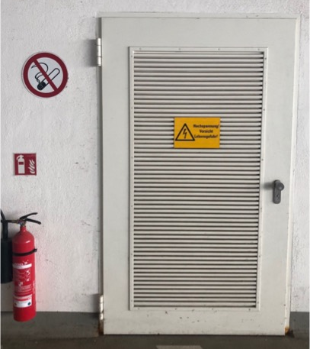
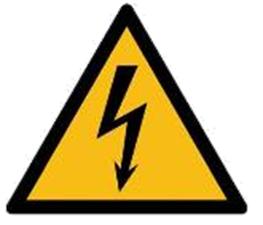
Beispiele einer Abgeschlossenen elektrischen Betriebsstätte
Schalt- und Verteilungsanlagen
An den Zugängen muss das Warnschild mit dem Warnzeichen W012 gemäß der technischen Regel für Arbeitsstätten ASR A1.3 angebracht werden. Zudem sollten diese Warnschilder an leicht entfernbaren Abgrenzungen wiederholt werden.
Quelle: R. O. E. GmbH

Slide 5
Beispiele einer Abgeschlossenen elektrischen Betriebsstätte
Quelle: R. O. E. GmbH

Slide 6
Beispiele einer Abgeschlossenen elektrischen Betriebsstätte
Der Zugang zu abgeschlossenen elektrischen Betriebsstätten ist stets zu gewährleisten.
Das Lagern von Werkzeugen oder Material in abgeschlossenen elektrischen Betriebsstätten ist untersagt.
Quelle: R. O. E. GmbH

Slide 7
Arbeiten in der Nähe unter Spannung stehender Teile
VDE 0105-100

Slide 8
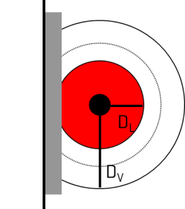
Arbeiten in der Nähe unter Spannung stehender Teile – Arbeitsmethoden
Arbeiten in der Nähe Spannung führender Teile
„umfasst alle Tätigkeiten, bei denen der Arbeitende mit Körperteilen oder Werkzeugen, Ausrüstungen und Geräten in die Annäherungszone eindringt, die Gefahrenzone jedoch nicht erreicht.“ (VDE 0105-100)
Unter Spannung stehendes Teil
blanke spannungsführende Betriebsmittel
Gefahrenzone (DL)
beim Eindringen ohne Schutzmaßnahmen kein ausreichender Isolationspegel: elektrische Gefährdung!
Annäherungszone (DV)
begrenzte Bereiche
- für elektrotechnische Arbeiten
- für nichtelektrotechnische Arbeiten
mit angewandten Schutzmaßnahmen
Schutzvorrichtungen, Abdeckungen, Kapselungen
isolierende Schutzvorrichtung
Begrenzung der Gefahrenzone

Slide 9
Arbeiten in der Nähe unter Spannung stehender Teile – Zoneneinteilung
Gefahrenzone:
Die Gefahrenzone umschließt unter Spannung stehende Teile. Die äußere Grenze dieser Zone wird vom aktiven Teil aus gemessen.
Unter 1000 V, also im Bereich der Niederspannung ist die äußere Grenze das Teil selber, also z. B. der blanke Draht.
über 1000 V, also im Bereich der Mittel- und Hochspannung, ist der Bereich der Gefahrenzone größer, da es wegen der hohen Spannung zu einem Überschlag durch die Luft kommen kann.

Slide 10
Arbeiten in der Nähe unter Spannung stehender Teile – Zoneneinteilung
Netz-Nennspannung U_{n} (Effektivwert) | Äußere Grenze der Gefahrenzone Innenraumanlage – Freiluftanlage D_{L} (Abstand in Luft) |  | Bemessungs-Steh-Blitz-/Schaltstoßspannung U_{imp} (Scheitelwert)
kV | mm |  | kV
< 1 | Keine Berührung |  | 4
3 | 60 | 120 | 40
6 | 90 | 120 | 60
10 | 120 | 150 | 75
15 | 160 |  | 95
20 | 220 |  | 125
30 | 320 |  | 170
36 | 380 |  | 200
45 | 480 |  | 250
66 | 630 |  | 325
70 | 750 |  | 380
110 | 1100 |  | 550
132 | 1300 |  | 650
150 | 1500 |  | 750
220 | 2100 |  | 1050
275 | 2400 |  | 850
380 | 2900/3400 |  | 950/1050
480 | 4100 |  | 1175
700 | 6400 |  | 1550
Quelle: DGUV Vorschrift 3, Tabelle 101: VDE 0105-100

Slide 11
Arbeiten in der Nähe unter Spannung stehender Teile – Zoneneinteilung
Annäherungszone:
Die Annäherungszone umschließt die Gefahrenzone.
Die Grenze des einzuhaltenden Abstandes wird auch hier definiert durch die Spannungsebene.
Es werden aber Unterschiede gemacht, ob die arbeitende Person über die Gefahren des elektrischen Stroms unterrichtet ist oder nicht:
Die Annäherungszone für Laien ist größer als die Annäherungszone für Elektrofachkräfte (EFK) oder Elektrotechnisch unterwiesene Personen (EuP).
Daher gelten für elektrotechnische Arbeiten andere Schutzabstände als für nicht elektrotechnische Arbeiten.

Slide 12
Arbeiten in der Nähe unter Spannung stehender Teile – Zoneneinteilung (Annäherungszone)
Die zulässigen Annäherungen (Schutzabstände, Annäherungszone) dürfen nicht unterschritten werden!
Nebenstehende Schutzabstände gelten für Tätigkeiten von Elektrofachkräften oder elektrotechnisch unterwiesenen Personen bzw. für unter deren Aufsicht ausgeführte Arbeiten
Nennspannung | Schutzanstand (EFK / EuP)
Bis 1000 V | 0,5 m
Über 1 kV bis 30 kV | 1,5 m
Über 30 kV bis 110 kV | 2,0 m
Über 110 kV bis 220 kV | 3,0 m
Über 220 kV bis 380 kV | 4,0 m
Quelle: DGUV Vorschrift 3, Tabelle 102, VDE 0105-100

Slide 13
Arbeiten in der Nähe unter Spannung stehender Teile – Zoneneinteilung
Folgende Schutzabstände gelten bei nicht elektrotechnischen Arbeiten (Arbeiten im Bereich einer elektrischen Anlage, z. B. Bau- und Montagearbeiten, Erdarbeiten, Reinigen, Anstrich usw.) in der Nähe von unter Spannung stehenden aktiven Teilen:
Nennspannung | Schutzabstand (Laien)
Bis 1000 V | 1,0 m
Über 1 kV bis 110 kV | 3,0 m
Über 110 kV bis 220 kV | 4,0 m
Über 220 kV bis 380 kV | 5,0 m
Quelle: DGUV Vorschrift 3, Tabelle 103, VDE 0105-100

Slide 14
Arbeiten in der Nähe unter Spannung stehender Teile – Schutz durch Abstand
Abstand oder Aufsichtsführung
Wenn Schutz durch Abstand und Aufsichtsführung angewandt werden soll, muss für diese Methode mindestens Folgendes festgelegt sein:
der sichere Abstand, wobei Art und Umstände der Arbeiten sowie die Nennspannung der Anlage zu berücksichtigen sind
anzuwendende Kriterien für die Auswahl des Personals, das für die Ausführung der Arbeiten benötigt wird
während der Arbeit zu beachtende Vorgehensweise, die das Erreichen der Gefahrenzone ausschließt.
Schutz durch Abstand
Diese Methode wird angewendet, wenn ein Abdecken oder Abschranken der spannungsführenden Teile nicht möglich ist.

Slide 15
Was Sie jetzt wissen sollten
Wie Gefahrenbereiche gekennzeichnet werden
Was die Annäherungszone ist
Was „Schutz durch Abstand“ bedeutet

